Slide 1
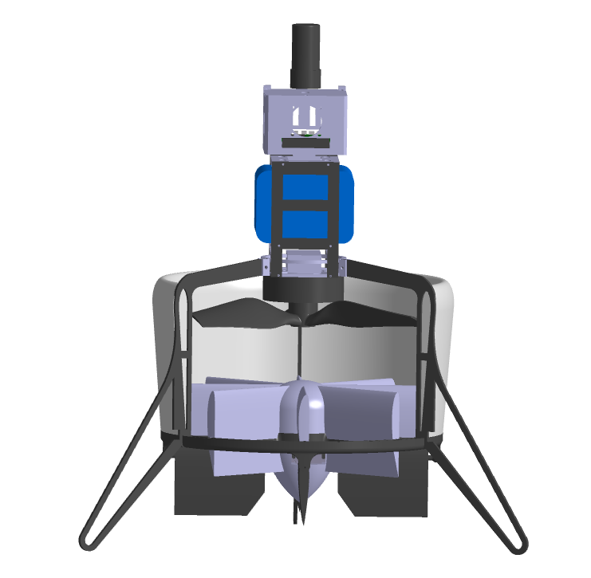
上部电子仓
电池
电调、电机
螺旋桨
涵道体
固定片
起降架
控制舵面
下部电子仓

Slide 2
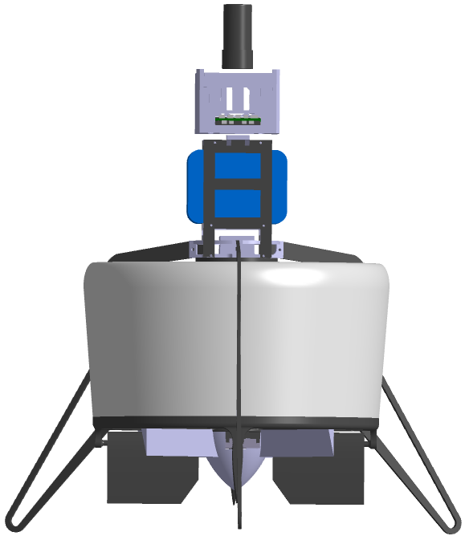

Slide 3
